Slide 1
L’INTERRUPTION VOLONTAIRE DE VOL
Procéder à un atterrissage hors aérodrome accessible

Slide 2
Sommaire
Phase de décision CDB
Phase de reconnaissance
Phase d’exécution
REX

Slide 3
Une décision CDB
Situations pouvant conduire à une IVV :
Dégradation météo – égarement
Carburant insuffisant
Approche de la nuit
Problème mécanique
Indisposition pilote
L’avion vole !!!

Slide 4
Une décision CDB
Bonne préparation et suivi du vol
Envisager une IVV:
Ne pas courir le risque de se retrouver piégé dans une situation critique (entonnoir) :
Perdre VMC
Voler de nuit sans entraînement (et équipements)
Tomber en panne moteur
Perdre le contrôle
Une IVV n’entraîne pas de sanction!

Slide 5
Une décision CDB
Analyse objective de la situation
Options
Risques et avantages de chacune
Décision prise tôt = se donner du temps pour construire son plan d’action
Information à la fréquence et aux passagers
Prévoir ~ 15’ entre la décision et l’atterrissage
Attention!
Le stress peut altérer la décision, réduire la conscience de la situation et augmenter la charge de travail.
Priorité au pilotage et à la trajectoire

Slide 6
PHASE
DE
RECONNAISSANCE

Slide 7
La phase de reconnaissance
Saisons propices
Privilégier champs à cultures basses

Slide 8
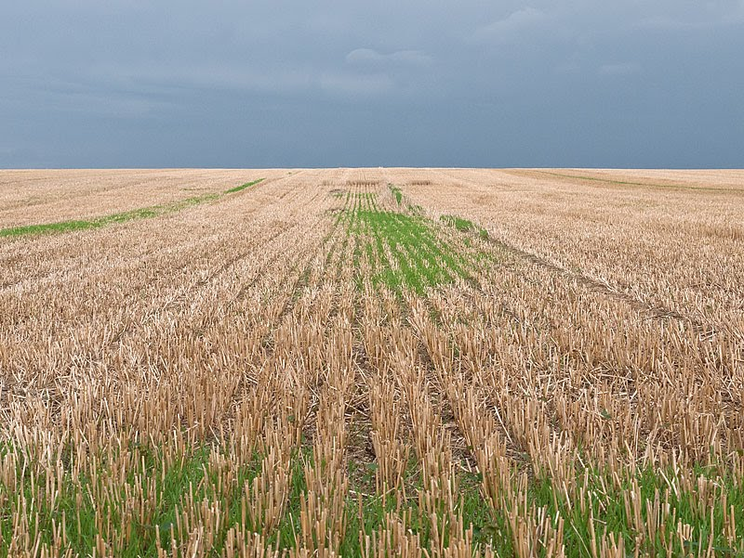
La phase de reconnaissance
1. Chaumes
ou champs
sans cultures

Slide 9
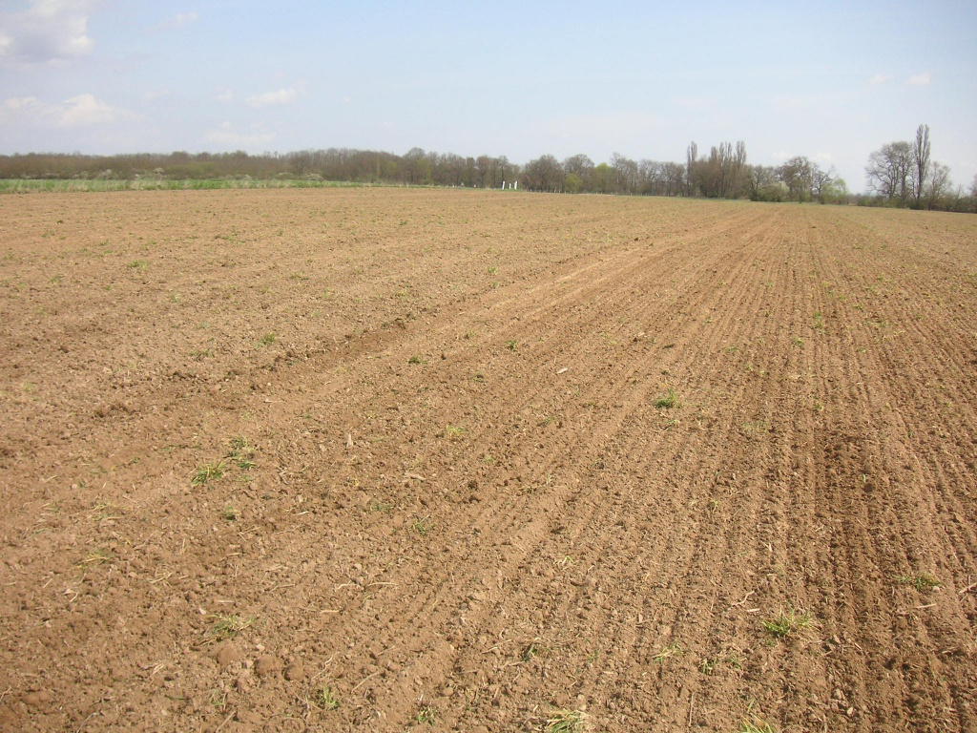
La phase de reconnaissance
2. Champs labourés hersés

Slide 10
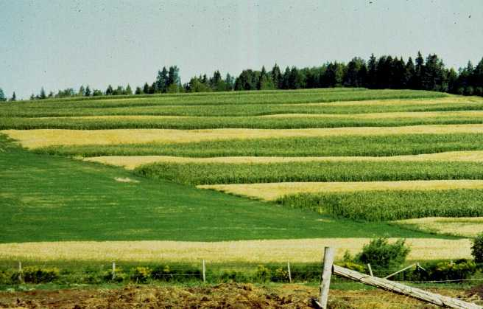
La phase de reconnaissance
3. Cultures fourragères

Slide 11
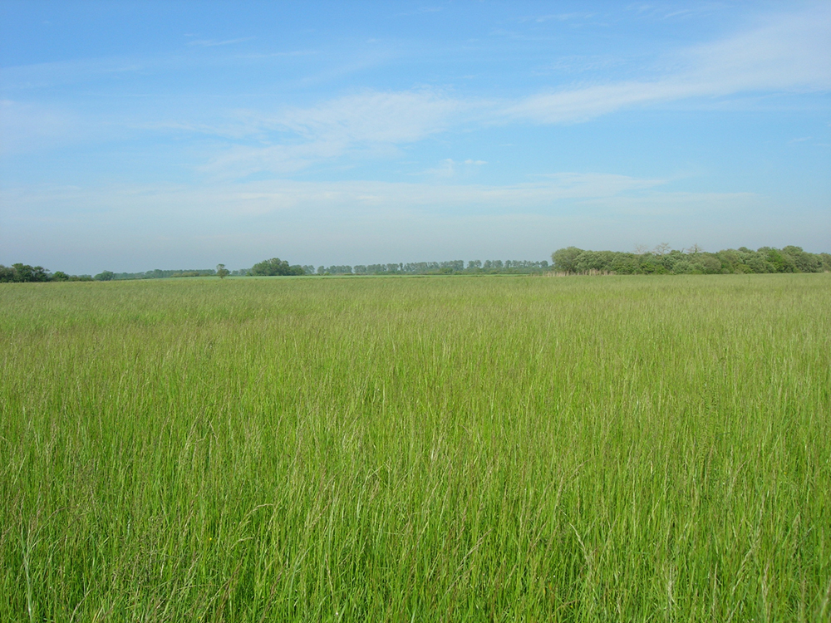
La phase de reconnaissance
4. Cultures céréalières
Champs labourés non hersés
Prairies (surface, troupeaux)
Cultures hautes
Dernier recours

Slide 12
La phase de reconnaissance
Orientation stratégique (plaine…)
Altitude de survol compatible
Définir les caractéristiques de l’aire choisie
Moyen mnémotechnique VERDOS
Vent : sens? Fumées, déplacement de l’ombre des nuages…
Etat : détrempé?

Slide 13
La phase de reconnaissance
Relief : déclivité, aire d’approche dégagée, altitude
Distance : estimation avant une mesure plus précise
Obstacles : en approche finale, ils diminuent la surface disponible, risque de collision
Attention! Lignes électriques, clôtures en bordure, fossés…
Secours : habitations à proximité

Slide 15
La phase d’exécution

Slide 16
REX

